Slide 1
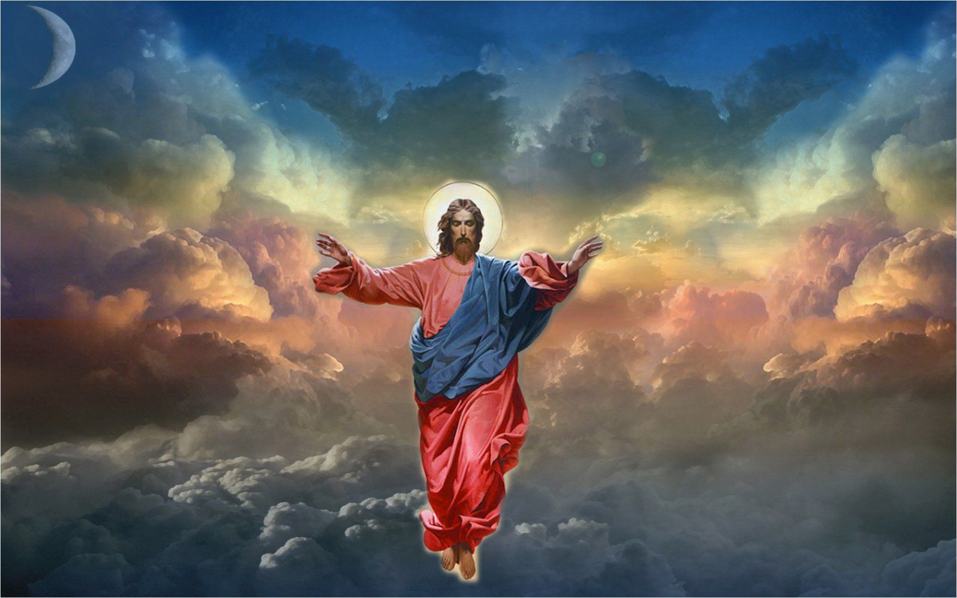
Tlugħ il-Mulej fis-Sema

Slide 3
Glorja `l Alla fil-għoli
tas-smewwiet, u paċi fl-art lill-bnedmin ta’ rieda tajba.

Slide 4
Infaħħruk,
inberkuk,
nadurawk,
nagħtuk ġieh.

Slide 5
Inroddulek ħajr
għall-glorja kbira tiegħek. Mulej Alla, Sultan
tas-sema,
Alla Missier li tista’ kollox.

Slide 6
Mulej Iben waħdieni, Ġesù Kristu,
Mulej Alla, Ħaruf ta’ Alla, Bin il-Missier.

Slide 7
Int li tneħħi d-dnubiet
tad-dinja, ħenn għalina.
Int li tneħħi d-dnubiet
tad-dinja, ilqa’ t-talb tagħna.

Slide 8
Int li qiegħed fuq il-lemin tal-Missier, ħenn għalina. Għaliex Int waħdek Qaddis, Int waħdek Mulej,
Int waħdek il-għoli,

Slide 9
Ġesu’ Kristu, ma’ l-Ispirtu
s-Santu:
fil-glorja tal-Missier Alla.
Ammen.

Slide 11
Bidu tal-Ktieb tal-Atti tal-Appostli
Atti 1:1-11

Slide 12
Fl-ewwel rakkont tiegħi, Teofilu, tkellimt fuq dak kollu li Ġesù kien għamel u għallem minn mindu beda sal-jum li fih kien

Slide 13
meħud fis-sema, wara li, permezz tal-Ispirtu
s-Santu, ta l-ordnijiet tiegħu lill-appostli li hu kien għażel.

Slide 14
Wara l-passjoni tiegħu dehrilhom u tahom ħafna provi li hu ħaj; f’erbgħin jum rawh kemm-il darba u kellimhom fuq il-ħwejjeġ

Slide 15
tas-Saltna ta’ Alla. Meta kien għadu magħhom, ordnalhom biex ma jitilqux minn Ġerusalemm,

Slide 16
imma joqogħdu jistennew sa ma sseħħ il-wegħda
tal-Missier, “li fuqha”, qalilhom
“smajtu x’kont għedtilkom:

Slide 17
Ġwanni għammed bl-ilma, imma intom, fi ftit jiem oħra titgħammdu bl-Ispirtu s-Santu”.

Slide 18
Kif kienu flimkien staqsewh:
“Mulej, hu dan iż-żmien li fih int se terġa’ twaqqaf
is-Saltna ta’ Iżrael?”.

Slide 19
Hu weġibhom:
“Mhijiex biċċa tagħkom li tkunu tafu l-waqt u
ż-żmien li l-Missier għażel bis-setgħa tiegħu.

Slide 20
Imma meta jiġi fuqkom
l-Ispirtu s-Santu, intom tirċievu l-qawwa,

Slide 21
u tkunu xhieda tiegħi f’Ġerusalemm,
fil-Lhudija kollha u
s-Samarija u sa truf
l-art”.

Slide 22
Wara li qal dan, huma u jħarsu lejh, kien meħud ’il fuq, u sħaba ħadithulhom minn quddiem għajnejhom.

Slide 23
Waqt li kienu b’għajnejhom fis-sema jħarsu lejh sejjer, f’daqqa waħda dehru ħdejhom żewġt irġiel libsin l-abjad, u qalulhom:

Slide 24
“Irġiel tal-Galilija, x’intom tħarsu lejn
is-sema?

Slide 25
Dan Ġesù, li kien meħud minn magħkom lejn
is-sema, għad jerġa’ jiġi kif rajtuh sejjer”.

Slide 26
Il-Kelma tal-Mulej
R:/ Irroddu ħajr lil Alla

Slide 27
Salm Responsorjali
R:/ Tela’ Alla b’għajat
ta’ ferħ.

Slide 28
Popli kollha, ċapċpu jdejkom,
għajtu b’leħen ta’ ferħ lil Alla!

Slide 29
Għax il-Mulej, l-Għoli, hu tal-biża’,
sultan kbir fuq l-art kollha.

Slide 30
R:/ Tela’ Alla b’għajat
ta’ ferħ.

Slide 31
Tela’ Alla b’għajat ta’ ferħ,
il-Mulej bid-daqq
tat-trombi.

Slide 32
Għannu lil Alla, għannu,
għannu lis-sultan tagħna, għannu.

Slide 33
R:/ Tela’ Alla b’għajat
ta’ ferħ.

Slide 34
Għax Alla s-sultan tal-art kollha:
għannulu bis-sengħa għanja sabiħa.

Slide 35
Isaltan Alla fuq il-ġnus kollha,
joqgħod Alla fuq it-tron imqaddes tiegħu.

Slide 36
R:/ Tela’ Alla b’għajat
ta’ ferħ.

Slide 37
Qari mill-Ittra ta’
San Pawl Appostlu lill-Efesin
Efes 4:1-13

Slide 38
Ħuti, inħeġġiġkom jien,
il-priġunier tal-Mulej, biex timxu sewwa skont is-sejħa li biha kontu msejħin; billi bl-umiltà kollha,

Slide 39
bil-ħlewwa u bis-sabar, taħmlu u tħobbu ’l xulxin. Ħabirku biex iżżommu spirtu wieħed bir-rabta
tas-sliem;

Slide 40
ġisem wieħed u ruħ waħda, l-istess kif kontu msejħa għal tama waħda; Mulej wieħed, fidi waħda, magħmudija waħda;

Slide 41
Alla wieħed u Missier ta’ kulħadd, li hu fuq kulħadd, b’kulħadd u f’kulħadd.

Slide 42
Lil kull wieħed minna Alla tana l-grazzja skont il-qies tad-don ta’ Kristu. Hu għalhekk li tgħid
l-Iskrittura: “Tela’”:

Slide 43
xi jfisser dan għajr li hu niżel ukoll fl-inħawi l-aktar t’isfel tal-art?

Slide 44
Dak li niżel huwa dak li tela’ fuq is-smewwiet kollha, biex jimla kollox.
U huwa dak li ta lil xi wħud li jkunu appostli,

Slide 45
lil xi wħud profeti, lil xi wħud evanġelisti, lil xi wħud ragħajja u mgħallmin.

Slide 46
Hekk jitrawmu l-qaddisin għax-xogħol tal-ħidma tagħhom għall-bini
tal-Ġisem ta’ Kristu,

Slide 47
sakemm aħna lkoll naslu biex insiru ħaġa waħda
fil-fidi u fl-għarfien
tal-Iben ta’ Alla; insiru raġel magħmul,

Slide 48
fl-aħjar ta’ żmienu.
U hekk isseħħ il-milja ta’ Kristu.

Slide 49
Il-Kelma tal-Mulej
R:/ Irroddu ħajr lil Alla

Slide 50

Hallelujah, Hallelujah

Slide 51
Morru agħmlu dixxipli mill-ġnus kollha,
jgħid il-Mulej.
Jiena magħkom dejjem, sal-aħħar taż-żmien.

Slide 52
Hallelujah, Hallelujah

Slide 53
Qari mill-Evanġelju skont
San Mark
Mk 16:15-20
R:/ Glorja lilek Mulej

Slide 54
F’dak iż-żmien, Ġesù wera ruħu lill-Ħdax u qalilhom:

Slide 55
“Morru fid-dinja kollha, xandru l-Evanġelju
lill-ħolqien kollu. Min jemmen u jitgħammed, isalva;

Slide 56
iżda min ma jemminx, ikun ikkundannat. U dawn huma s-sinjali li jsieħbu lil dawk li jemmnu:

Slide 57
f’ismi jkeċċu x-xjaten, jitkellmu b’ilsna ġodda, jaqbdu s-sriep b’idejhom,

Slide 58
u jekk jixorbu xi xorb li jġib il-mewt ma jagħmlilhomx ħsara; iqiegħdu jdejhom fuq
il-morda u dawn ifiqu”.

Slide 59
U hekk il-Mulej Ġesù, wara li kellimhom, kien imtella’ fis-sema u qagħad in-naħa tal-lemin ta’ Alla.

Slide 60
Huma mbagħad marru jipprietkaw kullimkien;

Slide 61
il-Mulej kien jaħdem magħhom u jwettaq
il-kelma bil-mirakli li kienu jsiru magħha.

Slide 62
Il-Kelma tal-Mulej
R:/ Tifħir lilek Kristu

Slide 64
Jiena nemmen f’Alla wieħed, il-Missier li jista’ kollox, li ħalaq is-sema u
l-art, dak kollu li jidher u dak li ma jidhirx.

Slide 65
U f’Mulej wieħed Ġesù Kristu, Iben waħdieni ta’ Alla,
imnissel mill-Missier
qabel kull żmien.

Slide 66
Alla minn Alla, dawl minn dawl, Alla veru minn Alla veru, imnissel mhux magħmul, natura waħda mal-Missier u bih sar kollox.

Slide 67
Niżel mis-smewwiet għalina
l-bnedmin u għall-fidwa
tagħna. U ħa l-ġisem
bis-setgħa tal-Ispirtu
s-Santu minn Marija Verġni

Slide 68
u sar bniedem. Sallbuh għalina, bata taħt Ponzju Pilatu, miet u difnuh, u
fit-tielet jum qam minn bejn l-imwiet, skont

Slide 69
il-Kotba mqaddsa,
u tela’ s-sema, u qieghed fuq
il-lemin tal-Missier.
U għandu jerġa jiġi
bil-glorja biex jagħmel ħaqq

Slide 70
mill-ħajjin u mill-mejtin, u s-saltna tiegħu ma jkollhiex tmiem. U fl-Ispirtu s-Santu, Mulej li jagħti l-ħajja li ġej mill-Missier u mill-Iben:

Slide 71
li Hu meqjum u mweġġah flimkien mal-Missier u
mal-Iben. Hu li tkellem b’fomm il-profeti.

Slide 72
U fi Knisja waħda, qaddisa, kattolika, appostolika.
Nistqarr magħmudija waħda
għall-maħfra tad-dnubiet.

Slide 73
U nistenna l-qawma
mill-imwiet, u l-ħajja
taż-żmien li ġej. Ammen.

